Slide 1


Slide 2

목차
CONTENTS
01시장 환경 조사 및 분석하기
경쟁사 홈페이지의 디자인 장,단점 도출
키워드 도출과 체크리스트
02사용자 조사
조사방법과 결과 요약
페르소나
03보고서
홈페이지 무드 보드페

Slide 3
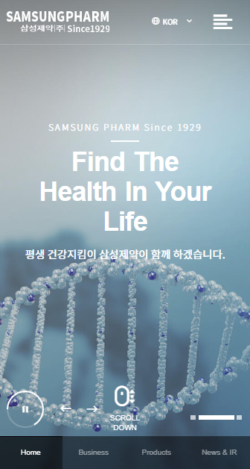
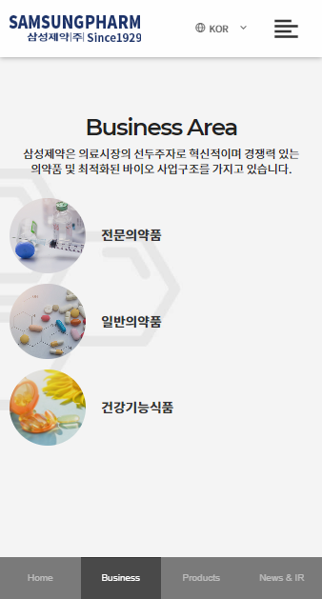
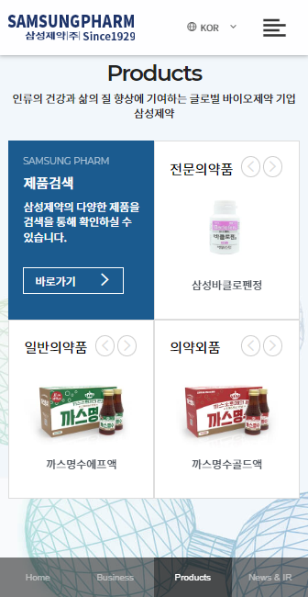
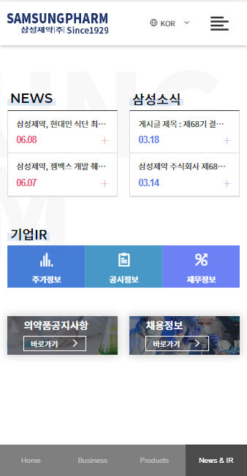
01 시장 환경 조사 및 분석하기 : 경쟁사 홈페이지의 디자인 장,단점 도출
삼성제약 https://www.sspharm.co.kr/new/main/main.php
장점
홈페이지 만 봤을 때 디자인으로 적으로 사이트에 신경 쓴 느낌을 준다.
슬라이더 형식의 홈페이지로 제작되어 스크롤을 내릴 필요 없이 한 화면에서 정보를 확인하기가 편하다.
영문버전 홈페이지가 따로 있어 외국인이 사용하기에 용이하다.

Slide 4
01 시장 환경 조사 및 분석하기 : 경쟁사 홈페이지의 디자인 장,단점 도출
삼성제약 https://www.sspharm.co.kr/new/main/main.php
단점
KOR 홈페이지임에도 불구하고 카테고리가 영어로 분류되어있어 영어를 잘 모르는 사람에게는 거부감이 느껴진다.
최신식이나 조작법이 익숙하지 않은 시니어 계층은 이용하기 불편 할 듯 하다.
브랜드 컬러로 포인트를 주었지만 정체성을 나타내기엔 부족해 보인다.

Slide 5
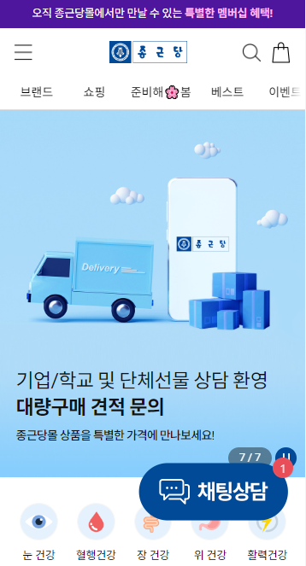
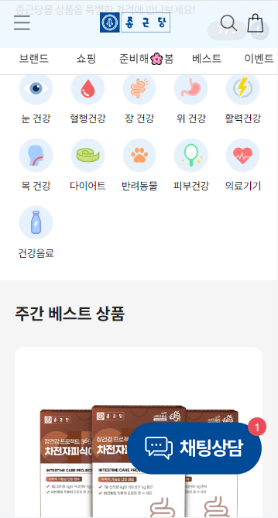
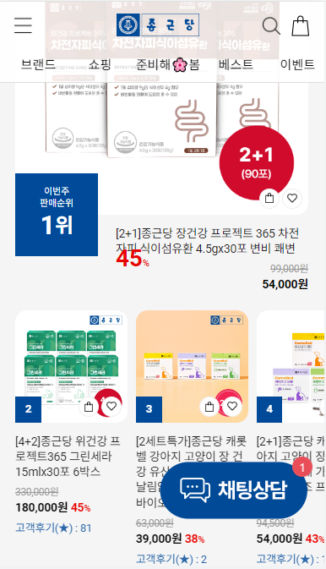
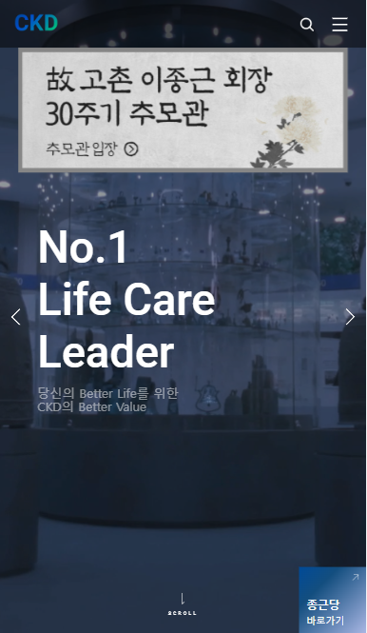
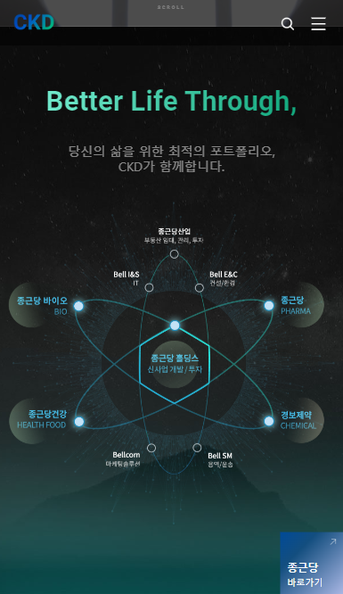
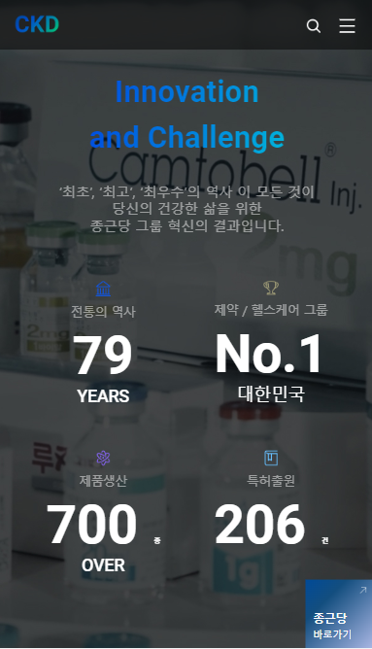
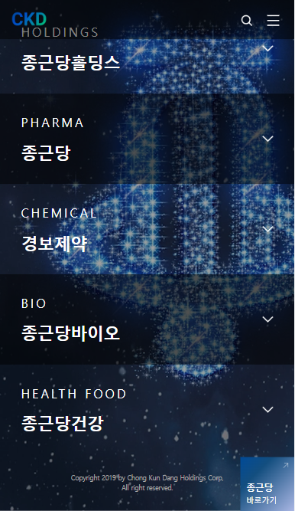
01 시장 환경 조사 및 분석하기 : 경쟁사 홈페이지의 디자인 장,단점 도출
종근당 https://m.ckdmall.co.kr/
[네이버에 종근당을 검색 시“종근당 몰” 사이트가 검색 상단에 뜨기에 사람들이 접근 하기 쉬운“종근당 몰”을 기준으로 장,단점을 작성하였습니다.]
종근당 몰
종근당
장점
글을 읽기 어려워하는 사람들도 쉽게 접근 할 수 있는 아이콘
채팅상담을 메인 고정으로 두어 정보 검색 접근 방식 인터페이스를 최소화.
기업 홈페이지와 약품 판매 홈페이지가 따로 있어 사용자에게 필요한 정보를 구분.

Slide 6
01 시장 환경 조사 및 분석하기 : 경쟁사 홈페이지의 디자인 장,단점 도출
종근당 https://m.ckdmall.co.kr/
[네이버에 종근당을 검색 시“종근당 몰” 사이트가 검색 상단에 뜨기에 사람들이 접근 하기 쉬운“종근당 몰”을 기준으로 장,단점을 작성하였습니다.]
종근당 몰
종근당
단점
판매 사이트와 기업사이트의 디자인적 통일 감이 없음, 서로 다른 기업의 사이트 처럼 보임.
기업 사이트가 있음에도 판매 사이트에 브랜드 탭이 추가되어있음, 판매사이트를 방문한 이용객한테는
불필요한 정보.

Slide 7
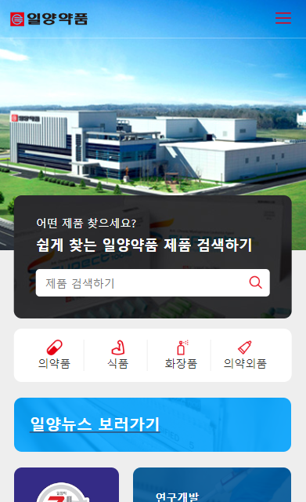
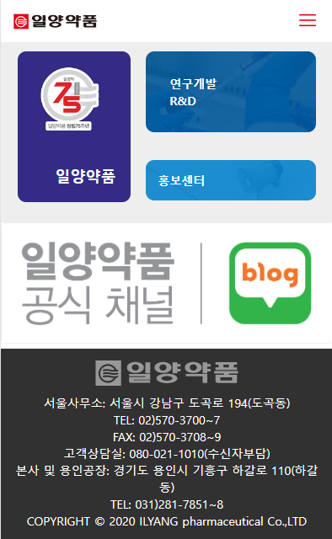
01 시장 환경 조사 및 분석하기 : 경쟁사 홈페이지의 디자인 장,단점 도출
일양약품 https://www.ilyang.co.kr/m_ilyang/index.asp
장점
사용자들이 많이 찾는 검색 인터페이스를 메인 상단에 두어 불필요한 행동을 최소화.
카테고리에 아이콘이 있어 시각적으로 이용하기 편함.
수요가 적은 카테고리[기업뉴스, 연구개발 등]를 간소화 함으로써 스크롤이 짧아져 보기 편함.

Slide 8
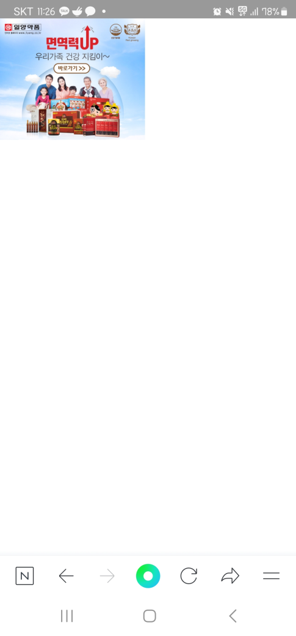
01 시장 환경 조사 및 분석하기 : 경쟁사 홈페이지의 디자인 장,단점 도출
일양약품 https://www.ilyang.co.kr/m_ilyang/index.asp
[참고]
사이트 메인 화면을
다 가려버린 팝업 창
단점
브랜드 컬러와 사이트의 전체적인 컬러가 따로 놀아 브랜드 정체성 확인이 어려움.
사이트의 메인 이미지가 회사의 건물이라 외관으로는 제약회사라는 느낌이 전혀 들지 않음.
사이트 방문 시 팝업창이 모바일 전체화면을 가려버림, 이용에 불편함이 있음.

Slide 9
1.시장 환경 조사 및 분석하기-키워드 도출과 체크리스트
브랜드 컬러
아이콘
접근성
대표 제품
깔끔한 디자인
구분 | 내용 | 예 | 아니오
브랜드 컬러 | 브랜드 컬러를 사용하여 홈페이지에 브랜드의 정체성을 나타내었는가.
아이콘 | 글을 읽지 않아도 전달이 확실한 아이콘을 사용하였는가.
접근성 | 사용자가 원하는 목표까지 불필요한 과정은 없는가.
디자인 | 최신 트렌드에 맞추어 시각화 하였는가.
제품 홍보 | 대표 상품을 홍보 하였는가.

Slide 10
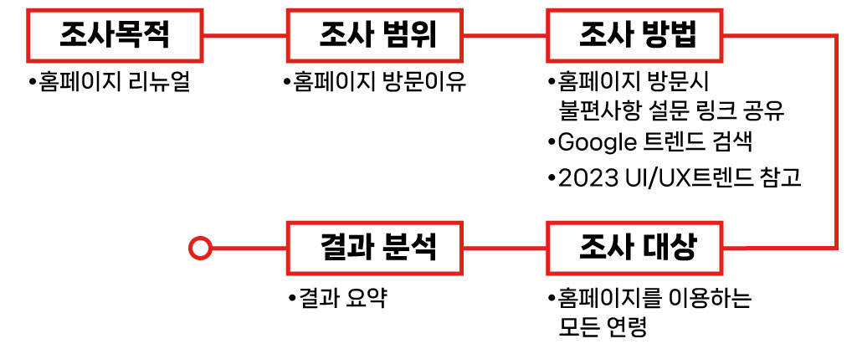
2.사용자 조사하기
2023 UI/UX 트렌드 출처 https://wordpresser.co.kr/20386/
인클루시브 디자인 ▶ 다양한 사용자를 포괄하는 디자인으로 소외된 계층을 포용
미니멀리즘과 단순화 ▶ 간편하고, 유익하며, 단순함을 추구
마이크로 카피 ▶ 대상되는 잠재 고객의 선호도에 따라 디자인 방향성을 제시

Slide 11

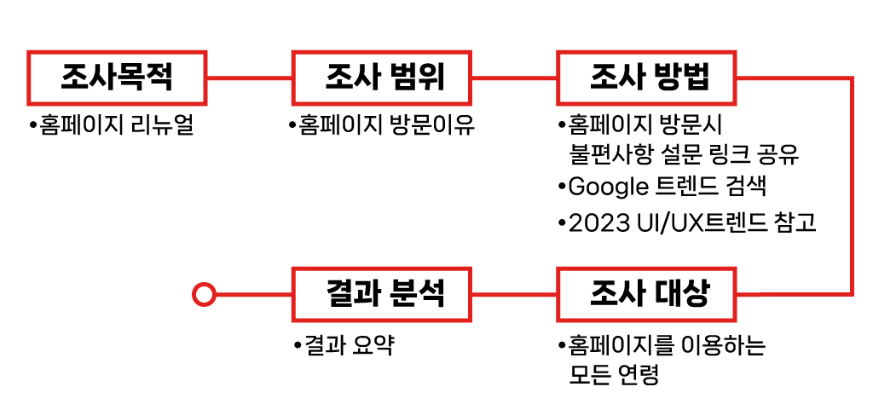
02. 사용자 조사 – 조사방법과 결과 요약
2023 UI/UX 트렌드 출처 https://wordpresser.co.kr/20386/
인클루시브 디자인 ▶ 다양한 사용자를 포괄하는 디자인으로 소외된 계층을 포용
미니멀리즘과 단순화 ▶ 간편하고, 유익하며, 단순함을 추구
마이크로 카피 ▶ 대상되는 잠재 고객의 선호도에 따라 디자인 방향성을 제시

